Slide 1


AKILLI OTO GALERİ SİSTEMİ
(AOGS)
Yazılım Mühendisliği Dersi — Necmettin Erbakan Üniversitesi
Dr. Öğr. Üyesi Arda Söylev
Zeki Erman • Orhan Akman • Emre Kuzal
Osman Berat Paşa • Halil İbrahim Dinç • Eray Gök
Nisan 2026
github.com/zekierman/akilli-galeri-sistemi
Notes:
Herkese merhaba. Biz Yazılım Mühendisliği dersinin 6 kişilik ekibiyiz. Bugün Akıllı Oto Galeri Sistemi projemizin ara sunum sunumunu yapacağız. Projemizde şimdiye kadar neler yaptığımızı, teknik altyapımızı ve bundan sonraki planımızı sizlerle paylaşacağız.

Slide 2



Projenin Tanımı ve Kapsamı
AOGS Nedir?
Hedef Kullanıcılar
Galeri Sahipleri
İkinci el oto galerilerin tüm operasyonlarını dijitalleştiren, Java tabanlı bir arayüz uygulamasıdır.
Araç ekleme, müşteri yönetimi, satış, ekspertiz, sigorta ve muayene takibi tek bir sistemde birleştirilmiştir.
Araç stok ve satış yönetimini kolaylaştırır
Satış Danışmanları
Müşteri takibi ve satış raporlarına erişim
Ekspertiz Uzmanları
Araç değerlendirme ve hasar kayıtları
AOGS — Ara Sunum
Notes:
Projemiz, ikinci el oto galerilerin günlük operasyonlarını dijitalleştirmek için geliştirilmektedir. Galeri sahipleri, satış danışmanları ve ekspertiz uzmanları olmak üzere üç ana kullanıcı kitlemiz var. Araç ekleme, müşteri yönetimi, satış, ekspertiz, sigorta ve muayene takibi gibi tüm süreçler tek bir sistem altında birleştirilmiştir.

Slide 3



Teknik Altyapı
Java JDK 17+ Spring Boot
OOP Prensipleri
Arayüz tabanlı uygulama
Abstract Classes
Interface
Inheritance
Polymorphism
Singleton Pattern
Java Collections kullanılmıyor
Tüm veri yapıları elle yazılacak
Kendi Veri Yapılarımız
LinkedList
BST
Queue
Stack
Araç & Müşteri listeleri
Hızlı arama & sıralama
Ekspertiz sıra yönetimi
Geri alma işlemleri
AOGS — Ara Sunum
Notes:
Projemiz Java JDK 17 ve üzeri sürümle geliştirilmektedir. Konsol tabanlı bir uygulama olup, OOP prensiplerini yoğun şekilde kullanıyoruz: Abstract sınıflar, Interface'ler, Kalıtım, Çok biçimlilik ve Singleton deseni. Önemli bir nokta olarak, Java Collections Framework kullanmıyoruz; bunun yerine LinkedList, BST, Queue ve Stack veri yapılarımızı kendimiz yazdık.

Slide 4




Modüller ve Sorumluluklar
Araç UI + Menüler
Müşteri UI + Menüler
Satış Modülü
Zeki Erman
FRONTEND+BE
Orhan Akman
FRONTEND+BE
Emre Kuzal
BACKEND
Ekspertiz Modülü
Bildirim Modülü
Veri Yönetimi
Osman Berat Paşa
BACKEND
Halil İbrahim Dinç
BACKEND
Eray Gök
BACKEND
AOGS — Ara Sunum
Notes:
Projemiz 6 temel modülden oluşmaktadır. Her modülün bir sorumlu ekip üyesi vardır. Araç Yönetimi modülünü Zeki Erman, Müşteri Yönetimini Orhan Akman, Satış ve Raporlama modülünü Emre Kuzal, Ekspertiz modülünü Osman Berat Paşa, Sigorta ve Muayene Takibi modülünü Halil İbrahim Dinç ve UI/Entegrasyon modülünü Eray Gök üstlenmiştir.

Slide 5
Zeki Erman — Araç UI + Menüler
Zeki Erman
Görev Tanımı
FRONTEND + BACKEND
Uygulamanın araç yönetimi ekranlarını ve menülerini hazırlar. Kullanıcının araç ekleyip listeleyebileceği, raporlara bakabileceği ve ekspertiz işlemlerini başlatabileceği tüm ekranları geliştirir. Programın çalışmaya başladığı ana noktayı da yönetir.
feature/arac-ui
Üstlendiği Bölümler:
Ne Yapılacak?
Araç türleri (Otomobil, SUV, Ticari, Motosiklet)
Araç türlerini (otomobil, SUV vb.) ve ortak özelliklerini tanımla
Araç listeleme ve arama ekranı
Araç listeleme, arama ve düzenleme ekranlarını oluştur
Programın başlangıç noktası (ana menü)
Ekspertiz menüsünü tamamla ve ana sürüme dahil et
Araç ekleme ve güncelleme ekranı
Gelir-gider ve stok raporları ekranını oluştur
Ekspertiz menüsü ekranı
Programı başlat ve tüm menüleri birbirine bağla
Raporlama ekranı
Ekranları arka uç işlem katmanıyla entegre et
Temel Mantık
Her araç türü (otomobil, SUV vb.) kendi özelliklerine göre davranır. Kullanıcı menüden bir işlem seçtiğinde, ekran o isteği doğrudan arka uca iletir ve sonucu ekranda gösterir.
AOGS — Ara Sunum
Notes:
Projemiz 6 temel modülden oluşmaktadır. Her modülün bir sorumlu ekip üyesi vardır. Araç Yönetimi modülünü Zeki Erman, Müşteri Yönetimini Orhan Akman, Satış ve Raporlama modülünü Emre Kuzal, Ekspertiz modülünü Osman Berat Paşa, Sigorta ve Muayene Takibi modülünü Halil İbrahim Dinç ve UI/Entegrasyon modülünü Eray Gök üstlenmiştir.

Slide 6
Orhan Akman — Müşteri UI + Menüler
Orhan Akman
Görev Tanımı
FRONTEND + BACKEND
Müşteri kayıt ve takip ekranlarını hazırlar. Müşteri ekleme, satış ve bildirim menülerini geliştirir. Tüm menülerde tutarlı bir kullanıcı deneyimi sağlar.
feature/musteri-ui
Üstlendiği Bölümler:
Ne Yapılacak?
Kişi bilgileri (temel veri yapısı)
Müşteri arama ve karşılaştırma altyapısını oluştur
Müşteri kayıt sistemi
Müşteri modülünü tamamla ve ekiple paylaş
Müşteri listeleme ve arama ekranı
Müşteri modülünü tamamla ve ekiple paylaş
Satış işlemleri ekranı
Bildirim ve uyarılar ekranı
Satış ekranını tamamla ve ekiple paylaş
Ortak menü yardım araçları
Sigorta/muayene ekleme ve uyarı ekranını yap
Satış ekranını tamamla ve ekiple paylaş
Temel Mantık
Müşteri arama işlemi, müşteri listesini hızlıca tarayarak isme göre sonuç döndürür. Satış işlemleri sırayla işlenir; kim önce gelirse işlemi önce tamamlanır.
AOGS — Ara Sunum
Notes:
Projemiz 6 temel modülden oluşmaktadır. Her modülün bir sorumlu ekip üyesi vardır. Araç Yönetimi modülünü Zeki Erman, Müşteri Yönetimini Orhan Akman, Satış ve Raporlama modülünü Emre Kuzal, Ekspertiz modülünü Osman Berat Paşa, Sigorta ve Muayene Takibi modülünü Halil İbrahim Dinç ve UI/Entegrasyon modülünü Eray Gök üstlenmiştir.

Slide 7
Emre Kuzal — Satış Modülü
Emre Kuzal
Görev Tanımı
BACKEND
Satış işlemlerinin tüm akışını yönetir. Satış yapar, iptal eder ve gelir-gider raporları üretir. Her satış kaydedilir, stok güncellenir ve fatura oluşturulur.
feature/satis-modulu
Üstlendiği Bölümler:
Ne Yapılacak?
Satış kaydı
Satış veri yapısını ve kâr hesaplama fonksiyonunu oluştur
Satış yönetim merkezi
Satış modülünü tamamla ve testlerini yap
Satış sırası yönetimi
Satış sırası sistemini yaz (ilk gelen önce işlenir)
Raporlama servisi
Rapor oluşturma arayüzü
Sıra testlerini yap, raporlama iskeletini oluştur
Satış yap ve iptal et fonksiyonlarını tamamla
Raporlama fonksiyonlarını ve servisini tamamla
Temel Mantık
Satışlar sıraya alınır ve kim önce geldiyse önce işlenir. Her satış tamamlandığında araç stoğu düşer ve müşteriye fatura kesilir. Tüm satış işlemleri tek bir merkezi sistemden yönetilir.
AOGS — Ara Sunum
Notes:
Projemiz 6 temel modülden oluşmaktadır. Her modülün bir sorumlu ekip üyesi vardır. Araç Yönetimi modülünü Zeki Erman, Müşteri Yönetimini Orhan Akman, Satış ve Raporlama modülünü Emre Kuzal, Ekspertiz modülünü Osman Berat Paşa, Sigorta ve Muayene Takibi modülünü Halil İbrahim Dinç ve UI/Entegrasyon modülünü Eray Gök üstlenmiştir.

Slide 8
Osman Berat Pasa — Ekspertiz Modulu
Osman Berat Pasa
Gorev Tanimi
BACKEND
Araç ekspertiz sürecini başından sonuna yönetir. Her parçanın hasarını tespit eder, 100 üzerinden puan hesaplar, rapor oluşturur ve onaylar. Geçmiş ekspertiz raporlarına da ulaşılabilir.
feature/ekspertiz-modulu
Üstlendiği Bölümler:
Ne Yapılacak?
Hasar seviyelerini ve etkilerini belirle
Hasar seviyelerini tanımla, ekspertiz kaydı oluştur
Ekspertiz modülünü tamamla ve ekiple paylaş
Ekspertiz rapor kaydını yaz
Ekspertiz geçmiş sistemini yaz
Ekspertiz yönetim merkezini oluştur
Geçmiş sistemini test et, puanlama detaylarını ekle
Ekspertiz geçmiş takip sistemi
Ekspertiz kayıt, görüntüleme ve silme işlemlerini yaz
Rapor formatını ve onaylama akışını tamamla, testleri yap
Temel Mantik
En son yapılan ekspertiz en başta görünür; geçmişe kolayca ulaşılabilir. Puan hesabı hasarsız parçaları ağırlıklı olarak değerlendirir. Tüm ekspertiz verileri tek bir merkezi sistemden yönetilir.
AOGS — Ara Sunum
Notes:
Projemiz 6 temel modülden oluşmaktadır. Her modülün bir sorumlu ekip üyesi vardır. Araç Yönetimi modülünü Zeki Erman, Müşteri Yönetimini Orhan Akman, Satış ve Raporlama modülünü Emre Kuzal, Ekspertiz modülünü Osman Berat Paşa, Sigorta ve Muayene Takibi modülünü Halil İbrahim Dinç ve UI/Entegrasyon modülünü Eray Gök üstlenmiştir.

Slide 9
Halil İbrahim Dinç — Bildirim Modülü
Halil İbrahim Dinç
Görev Tanımı
BACKEND
Araçların sigorta ve muayene tarihlerini takip eder. Yaklaşan veya süresi dolan tarihleri otomatik tespit ederek kullanıcıyı uyarır. Çalışan bilgilerini de yönetir.
feature/bildirim-modulu
Üstlendiği Bölümler:
Ne Yapılacak?
Çalışan bilgileri
Çalışan, sigorta ve muayene veri yapılarını oluştur
Sigorta kayıt sistemi
Tüm veri yapılarını tamamla ve ekiple paylaş
Muayene kayıt sistemi
Sigorta ve muayene kontrol fonksiyonlarını yaz
Bildirim yönetim merkezi
Yaklaşan tarihleri tespit et, uyarı gönder, testleri yap
Bildirim sistemini kur: kritik/uyarı/yaklaşan seviyelerini ayarla
Mesaj formatlarını ve performans testlerini tamamla
Temel Mantık
Tarih farkı hesaplaması (ChronoUnit/gün) süre kritiklik seviyesini belirler: <3 gün kritik, <7 uyarı, <30 yaklaşan. Singleton tek bildirim noktası sağlar, mesaj tekrarını engeller.
AOGS — Ara Sunum
Notes:
Projemiz 6 temel modülden oluşmaktadır. Her modülün bir sorumlu ekip üyesi vardır. Araç Yönetimi modülünü Zeki Erman, Müşteri Yönetimini Orhan Akman, Satış ve Raporlama modülünü Emre Kuzal, Ekspertiz modülünü Osman Berat Paşa, Sigorta ve Muayene Takibi modülünü Halil İbrahim Dinç ve UI/Entegrasyon modülünü Eray Gök üstlenmiştir.

Slide 10
Eray Gok — Veri Yonetimi
Eray Gok
Gorev Tanimi
BACKEND
Projenin tüm veri depolama ve yönetim altyapısını kurar. Araç listesi ve müşteri kayıtları için özel veri yapıları yazar. Tüm modüllere veri hizmeti sağlayan merkezi yönetim katmanını oluşturur.
feature/veri-yonetim
Üstlendiği Bölümler:
Ne Yapılacak?
Araç listesi veri yapısı
Araç ve müşteri için temel veri yapısını oluştur
Müşteri arama ağacı
Araç listesi ve müşteri ağacı temel fonksiyonlarını yaz
Araç yönetim merkezi
Araç listesine arama, sıralama ve filtreleme ekle
Müşteri yönetim merkezi
Veri yapılarını test et, sıralı listeleme ekle
• Test sinifi
Araç yönetim merkezini tamamla: tüm işlemler + stok raporu
Müşteri yönetim merkezini tamamla ve testleri yap
Temel Mantik
Araç ve müşteri için temel veri yapısını oluştur
AOGS — Ara Sunum
Notes:
Projemiz 6 temel modülden oluşmaktadır. Her modülün bir sorumlu ekip üyesi vardır. Araç Yönetimi modülünü Zeki Erman, Müşteri Yönetimini Orhan Akman, Satış ve Raporlama modülünü Emre Kuzal, Ekspertiz modülünü Osman Berat Paşa, Sigorta ve Muayene Takibi modülünü Halil İbrahim Dinç ve UI/Entegrasyon modülünü Eray Gök üstlenmiştir.

Slide 11

Tamamlanan Çalışmalar — Gereksinimler
IEEE 830 SRS Belgesi
24
Fonksiyonel Gereksinim
43+
FR-101 → FR-604
sayfa
6
Fonksiyonel Olmayan
Performans, Güvenlik, ...
✓
Sözde Gereksinimler
Tanımlandı
AOGS — Ara Sunum
Notes:
Gereksinim analizi aşamasında IEEE 830 standardına uygun 43 sayfayı aşan bir SRS belgesi hazırladık. Belgede 24 fonksiyonel gereksinim FR-101'den FR-604'e kadar numaralandırılmıştır. Ayrıca performans, güvenlik gibi 6 fonksiyonel olmayan gereksinim ve sözde gereksinimler de tanımlanmıştır.

Slide 12

Tamamlanan Çalışmalar — UML
25+
Sınıf Diyagramı
22
25+ sınıf, 15 ilişki detaylı tablo
4
Durum Diyagramı
Kullanım Durumu (Use Case)
State machine modelleri
Her biri alternatif akışlar ve istisnai durumlarla detaylandırılmıştır
3
Aktivite Diyagramı
İş akışı modelleri
3
Sıra Diyagramı
Nesne etkileşim senaryoları
AOGS — Ara Sunum
Notes:
UML modelleme aşamasında kapsamlı çalışma yaptık. 22 kullanım durumunun her biri için alternatif akışlar ve istisnai durumlar detaylı şekilde yazıldı. 25'ten fazla sınıf içeren sınıf diyagramında 15 ilişki detaylı tablo ile belgelendi. Ayrıca 4 durum diyagramı, 3 aktivite diyagramı ve 3 sıra diyagramı hazırladık.

Slide 13

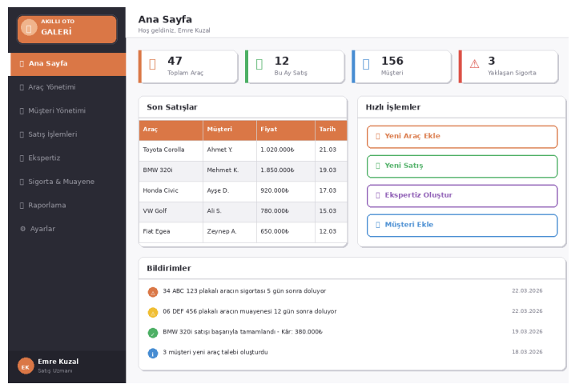
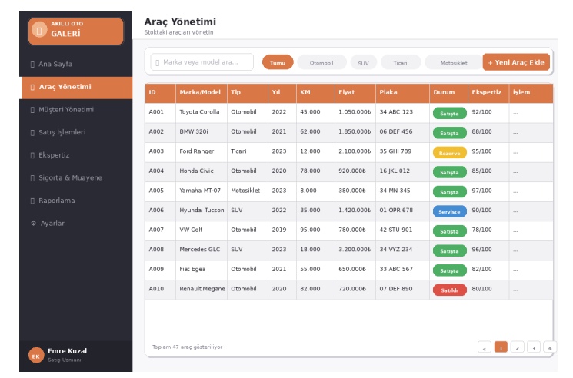
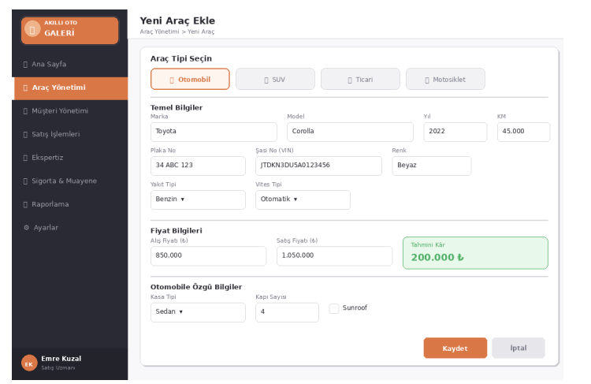
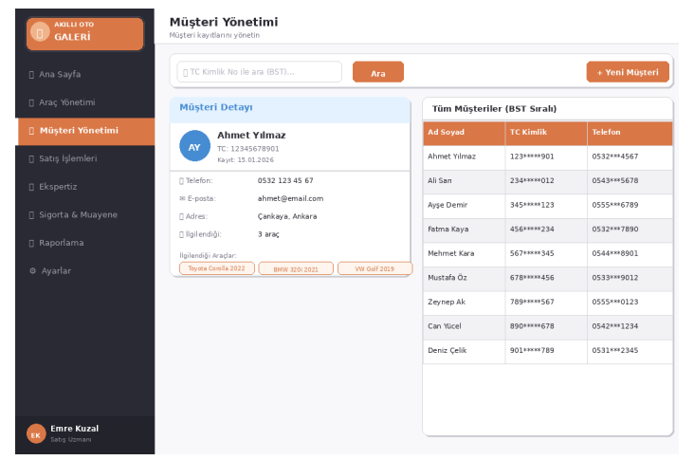
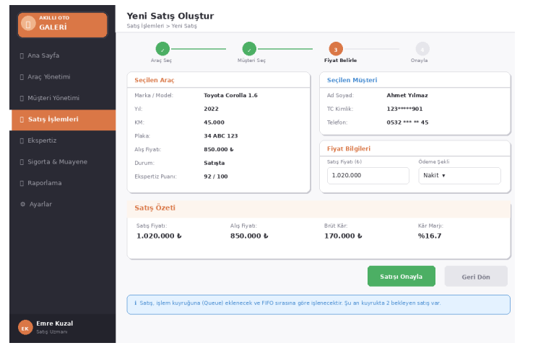
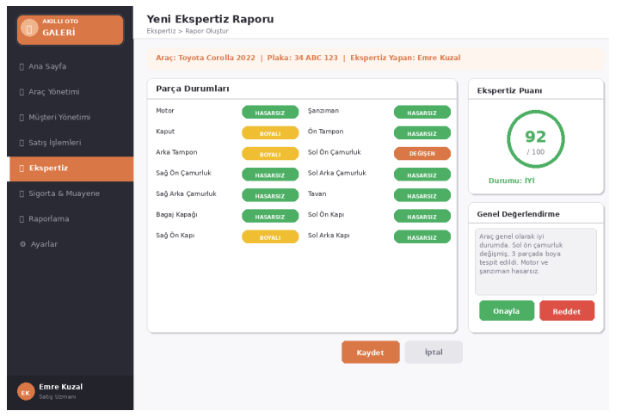
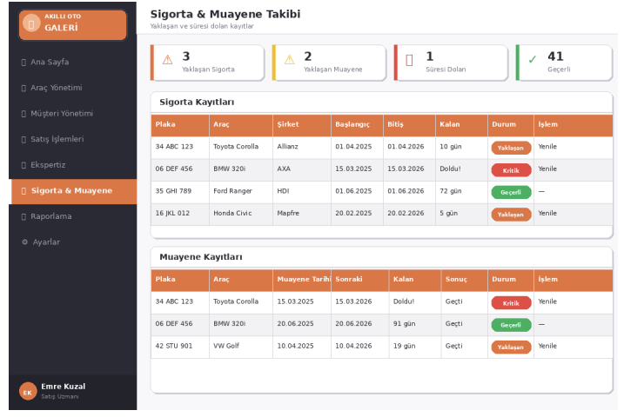
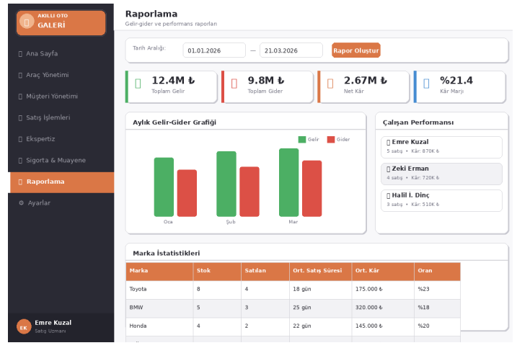
Kullanıcı Arayüzü Tasarımı
8 adet modern masaüstü GUI mockup tasarlandı
Ana Sayfa
Araç Listesi
Araç Ekleme
Müşteri Yönetimi
Satış İşlemleri
Ekspertiz
Sigorta Takibi
Raporlama
Not: Mockup görselleri proje dokümanlarında ve GitHub'da mevcuttur.
AOGS — Ara Sunum
Notes:
Kullanıcı arayüzü için 8 adet modern masaüstü GUI mockup tasarladık. Dashboard, Araç Listesi, Araç Ekleme, Müşteri Yönetimi, Satış İşlemleri, Ekspertiz, Sigorta Takibi ve Raporlama ekranları planlanmıştır. Bu mockup'lar konsol uygulamasının ileride GUI'ye dönüştürülmesi halinde referans olacaktır.

Slide 14
Ana Sayfa — Dashboard
Anlık performans özeti ve hızlı erişim merkezi
Ekran Özellikleri
Nasıl Çalışıyor?
▸ araç stoğu, aylık satış ve müşteri sayısı
Açılışta araç stoğu, aylık satış sayısı ve müşteri bilgileri bir arada gösterilir. Yaklaşan sigorta/muayene tarihleri ve son satışlar otomatik olarak listelenir.
▸ Son satışları listeleyen tablo (araç, müşteri, fiyat, tarih)
▸ Hızlı İşlemler: Yeni Araç, Yeni Satış, Ekspertiz, Müşteri Ekle
▸ Bildirim akışı: sigorta/muayene uyarıları ve tamamlanan satışlar
AKILLI OTO GALERi — Ara Sunum

Slide 15
Araç Yönetimi — Stok Listesi
Tüm araçları filtreleyin, yönetin ve takip edin
Ekran Özellikleri
Nasıl Çalışıyor?
▸ Marka/model arama ve tip filtresi (Tümü/Otomobil/SUV/Ticari/Motosiklet)
Kullanıcı marka, model veya tipe göre arama yapabilir. Araçlar tabloda renkli durum etiketleriyle gösterilir: satışta, rezerve, serviste veya satıldı.
▸ Araç detayları: marka, tip, yıl, km, fiyat, plaka, durum ve puan
▸ Durum renk kodları: Satışta (yeşil), Rezerve (turuncu), Serviste (mavi), Satıldı (kırmızı)
▸ Sayfalama
AKILLI OTO GALERi — Ara Sunum

Slide 16
Araç Ekleme — Yeni Araç Formu
Stoka yeni araç kaydı ve fiyat hesabı
Ekran Özellikleri
Nasıl Çalışıyor?
▸ Araç tipi seçimi: Otomobil / SUV / Ticari / Motosiklet tab'ları
Araç tipi seçildiğinde o tipe özel alanlar otomatik görünür. Alış ve satış fiyatı girildiğinde sistem tahmini kârı anında hesaplar.
▸ Temel Bilgiler: Marka, Model, Yıl, KM, Plaka, Şasi No, Renk
▸ Yakıt Tipi ve Vites Tipi açılır menüleri
▸ Fiyat Bilgileri: Alış Fiyatı, Satış Fiyatı → otomatik Tahmini Kâr hesabı
▸ Otomobile Özgü: Kasa Tipi, Kapı Sayısı, Sunroof checkbox
AKILLI OTO GALERi — Ara Sunum

Slide 17
Satış İşlemleri — Yeni Satış
4 adımlı satış akışı
Ekran Özellikleri
Nasıl Çalışıyor?
▸ Adım 1: Araç Seç — stoktan filtreli seçim
Satış işlemi 4 adımda tamamlanır: araç seç, müşteri seç, fiyat belirle, onayla. Onay verildiğinde araç stoğu güncellenir, satış kaydedilir ve kâr hesaplanır.
▸ Adım 2: Müşteri Seç — müşteri listesinden hızlı arama
▸ Adım 3: Fiyat Belirle — satış fiyatı ve ödeme şekli
▸ Adım 4: Onayla — satış özeti (brüt kâr, kâr marjı)
▸ Satış onaylandığında sıraya alınır ve sırayla işlenir
AKILLI OTO GALERi — Ara Sunum

Slide 18
Raporlama — Gelir Gider & Performans
Dönemsel finansal analiz ve marka istatistikleri
Ekran Özellikleri
Nasıl Çalışıyor?
▸ Tarih aralığı seçimi ile rapor oluşturma
Seçilen tarih aralığına göre toplam gelir, gider ve net kâr hesaplanır. Çalışan performansı ve marka bazlı satış istatistikleri de görüntülenebilir.
▸ Kartlar: Toplam Gelir,Gider,Net Kâr,Kâr Marjı
▸ Aylık Gelir-Gider çubuk grafiği
▸ Çalışan Performansı: satış sayısı + toplam kâr sıralaması
▸ Marka İstatistikleri: stok, satılan, ort. satış süresi, ort. kâr, oran
AKILLI OTO GALERi — Ara Sunum

Slide 19
Sigorta & Muayene Takibi
Yaklaşan ve süresi dolan kayıtların yönetimi
Ekran Özellikleri
Nasıl Çalışıyor?
▸ Özet kartlar:Yaklaşan Sigorta,Yaklaşan Muayene,Süresi Dolan,Geçerli
Sistem her aracın sigorta ve muayene bitiş tarihine kaç gün kaldığını hesaplar. Renkli etiketlerle anlık durum gösterilir: yeşil (geçerli), turuncu (yaklaşan), kırmızı (kritik veya süresi dolmuş).
▸ Sigorta Kayıtları tablosu: plaka, araç, şirket, başlangıç/bitiş, kalan gün, durum
▸ Muayene Kayıtları tablosu: plaka, araç, muayene tarihi, sonraki tarih, sonuç
▸ Durum renk kodları: Yaklaşan (turuncu), Kritik (kırmızı), Geçerli (yeşil), Doldu (kırmızı)
AKILLI OTO GALERi — Ara Sunum

Slide 20
Ekspertiz — Parça Durum Raporu
Araç kondisyon tespiti ve 100 puan sistemi
Ekran Özellikleri
Nasıl Çalışıyor?
▸ Araç başlığı: Toyota Corolla 2022 | Plaka: 34 ABC 123 | Ekspertiz Yapan: Emre Kuzal
Araç parçalarının her biri hasarsız, boyalı veya değişen olarak işaretlenir. Sistem bu değerlendirmeye göre 100 üzerinden bir puan hesaplar. Onaylanan ekspertiz, aracın sisteme kayıtlı bilgilerine eklenir.
▸ Parça Durumları tablosu: Motor, Kaput, Tamponlar, Çamurluklar, Kapılar, Tavan, Bagaj
▸ Her parça renk kodlu: Hasarsız (yeşil), Boyalı (sarı), Değişen (kırmızı)
▸ Sağ panel: Toplam puan ve genel değerlendirme sonucu
▸ Onayla / Reddet butonları
AKILLI OTO GALERi — Ara Sunum

Slide 21
Müşteri Yönetimi — BST Listesi
Müşteri kayıt ve arama sistemi
Ekran Özellikleri
Nasıl Çalışıyor?
▸ TC Kimlik numarasıyla hızlı müşteri arama
Müşteriler TC kimlik numarasına göre sıralı tutulur ve çok hızlı bulunur. Sol panelde seçili müşterinin detayları ve ilgilendiği araçlar gösterilir. Yeni müşteri eklenebilir, var olan düzenlenebilir.
▸ Sol panel: seçili müşteri detayı (ad, TC, telefon, adres, araç ilgi listesi)
▸ Sağ panel: Tüm müşterilerin sıralı listesi (Ad Soyad, TC, Telefon)
▸ Araç ilgi listesi: Toyota Corolla 2022, BMW 320i 2021, VW Golf 2019 chip'leri
▸ Yeni Müşteri Ekle butonu
AKILLI OTO GALERi — Ara Sunum

Slide 22

Tamamlanan Çalışmalar — Kullanım Kılavuzu
Kullanım Kılavuzu
12 sayfa
Kullanıcıların sistemi etkin şekilde kullanabilmesi için
adım adım rehber hazırlanmıştır.
AOGS — Ara Sunum
Notes:
Kullanıcı kılavuzumuz 12 sayfa olup, sistemin tüm modüllerinin nasıl kullanılacağını adım adım anlatmaktadır. Bu kılavuz hem son kullanıcılar hem de teknik ekip için referans niteliğindedir.

Slide 23

Karşılaştığımız Zorluklar
1
Kendi Veri Yapılarını Yazmak
Java Collections kullanmadan LinkedList, BST, Queue ve Stack'i sıfırdan geliştirmek ciddi zaman ve test gerektirecek.
2
Detaylı Use Case Akışları
22 kullanım durumu için alternatif akışlar ve istisnai durumları tek tek detaylandırmak büyük dikkat gerektirdi.
3
IEEE 830 Uyumlu Belgeleme
UML diyagramlarını IEEE 830 standardına uygun biçimde belgelendirmek titiz çalışma gerektirdi.
4
Ekip Koordinasyonu & Git
6 kişilik ekibin koordinasyonu ve Git branch stratejisi yönetimi sürekli iletişim gerektirdi.
AOGS — Ara Sunum
Notes:
Proje sürecinde dört ana zorlukla karşılaştık. Birincisi, Java Collections kullanmadan kendi veri yapılarımızı yazmak. İkincisi, 22 use case için detaylı alternatif ve istisnai akışları belgelemek. Üçüncüsü, IEEE 830 standardına tam uyumlu UML belgelendirmesi. Dördüncüsü ise 6 kişilik ekibin Git branch stratejisi ile koordinasyonunu sağlamak oldu.

Slide 24

Bundan Sonraki Plan
1
Kodun yazılması, derlenmesi ve birim testleri
2
Modüller arası entegrasyon testleri
3
Arayüz menü sisteminin yazılması, derlenmesi ve test edilmesi
4
Demo senaryoları hazırlama
5
Final raporu ve sunum
AOGS — Ara Sunum
Notes:
Bundan sonraki süreçte sırasıyla şu adımları planlıyoruz: Öncelikle kodun yazılması ve birim testlerinin yapılması, ardından modüller arası entegrasyon testleri, arayüz menü sisteminin geliştirilmesi, demo senaryolarının hazırlanması ve son olarak final raporu ile final sunumu. Hedefimiz dersin sonuna kadar çalışan bir prototip teslim etmektir.

Slide 25

Teşekkürler
github.com/zekierman/akilli-galeri-sistemi
Zeki Erman • Orhan Akman • Emre Kuzal
Osman Berat Paşa • Halil İbrahim Dinç • Eray Gök
Notes:
Sunumumuz burada sona eriyor. Projeyle ilgili sorularınızı yanıtlamaktan memnuniyet duyarız. GitHub linkimiz ekranda görünmektedir, projenin kaynak koduna ve dokümanlarına oradan erişebilirsiniz. Dinlediğiniz için teşekkür ederiz.

